Slide 1


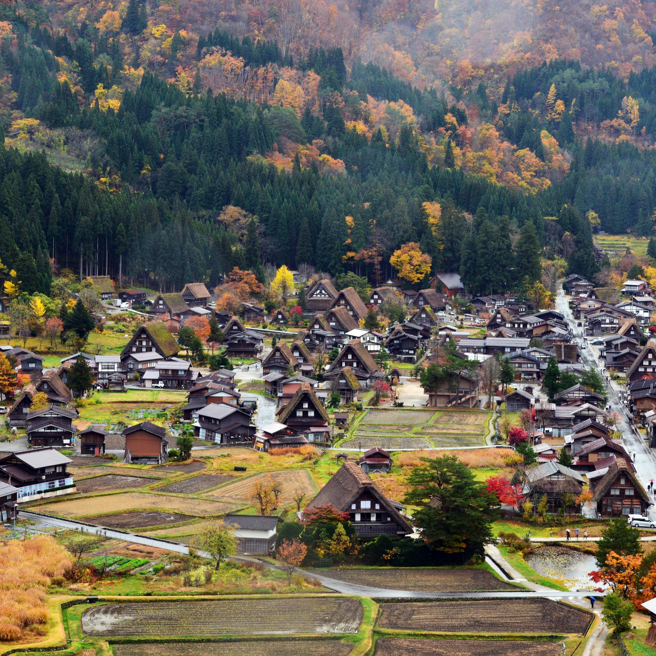


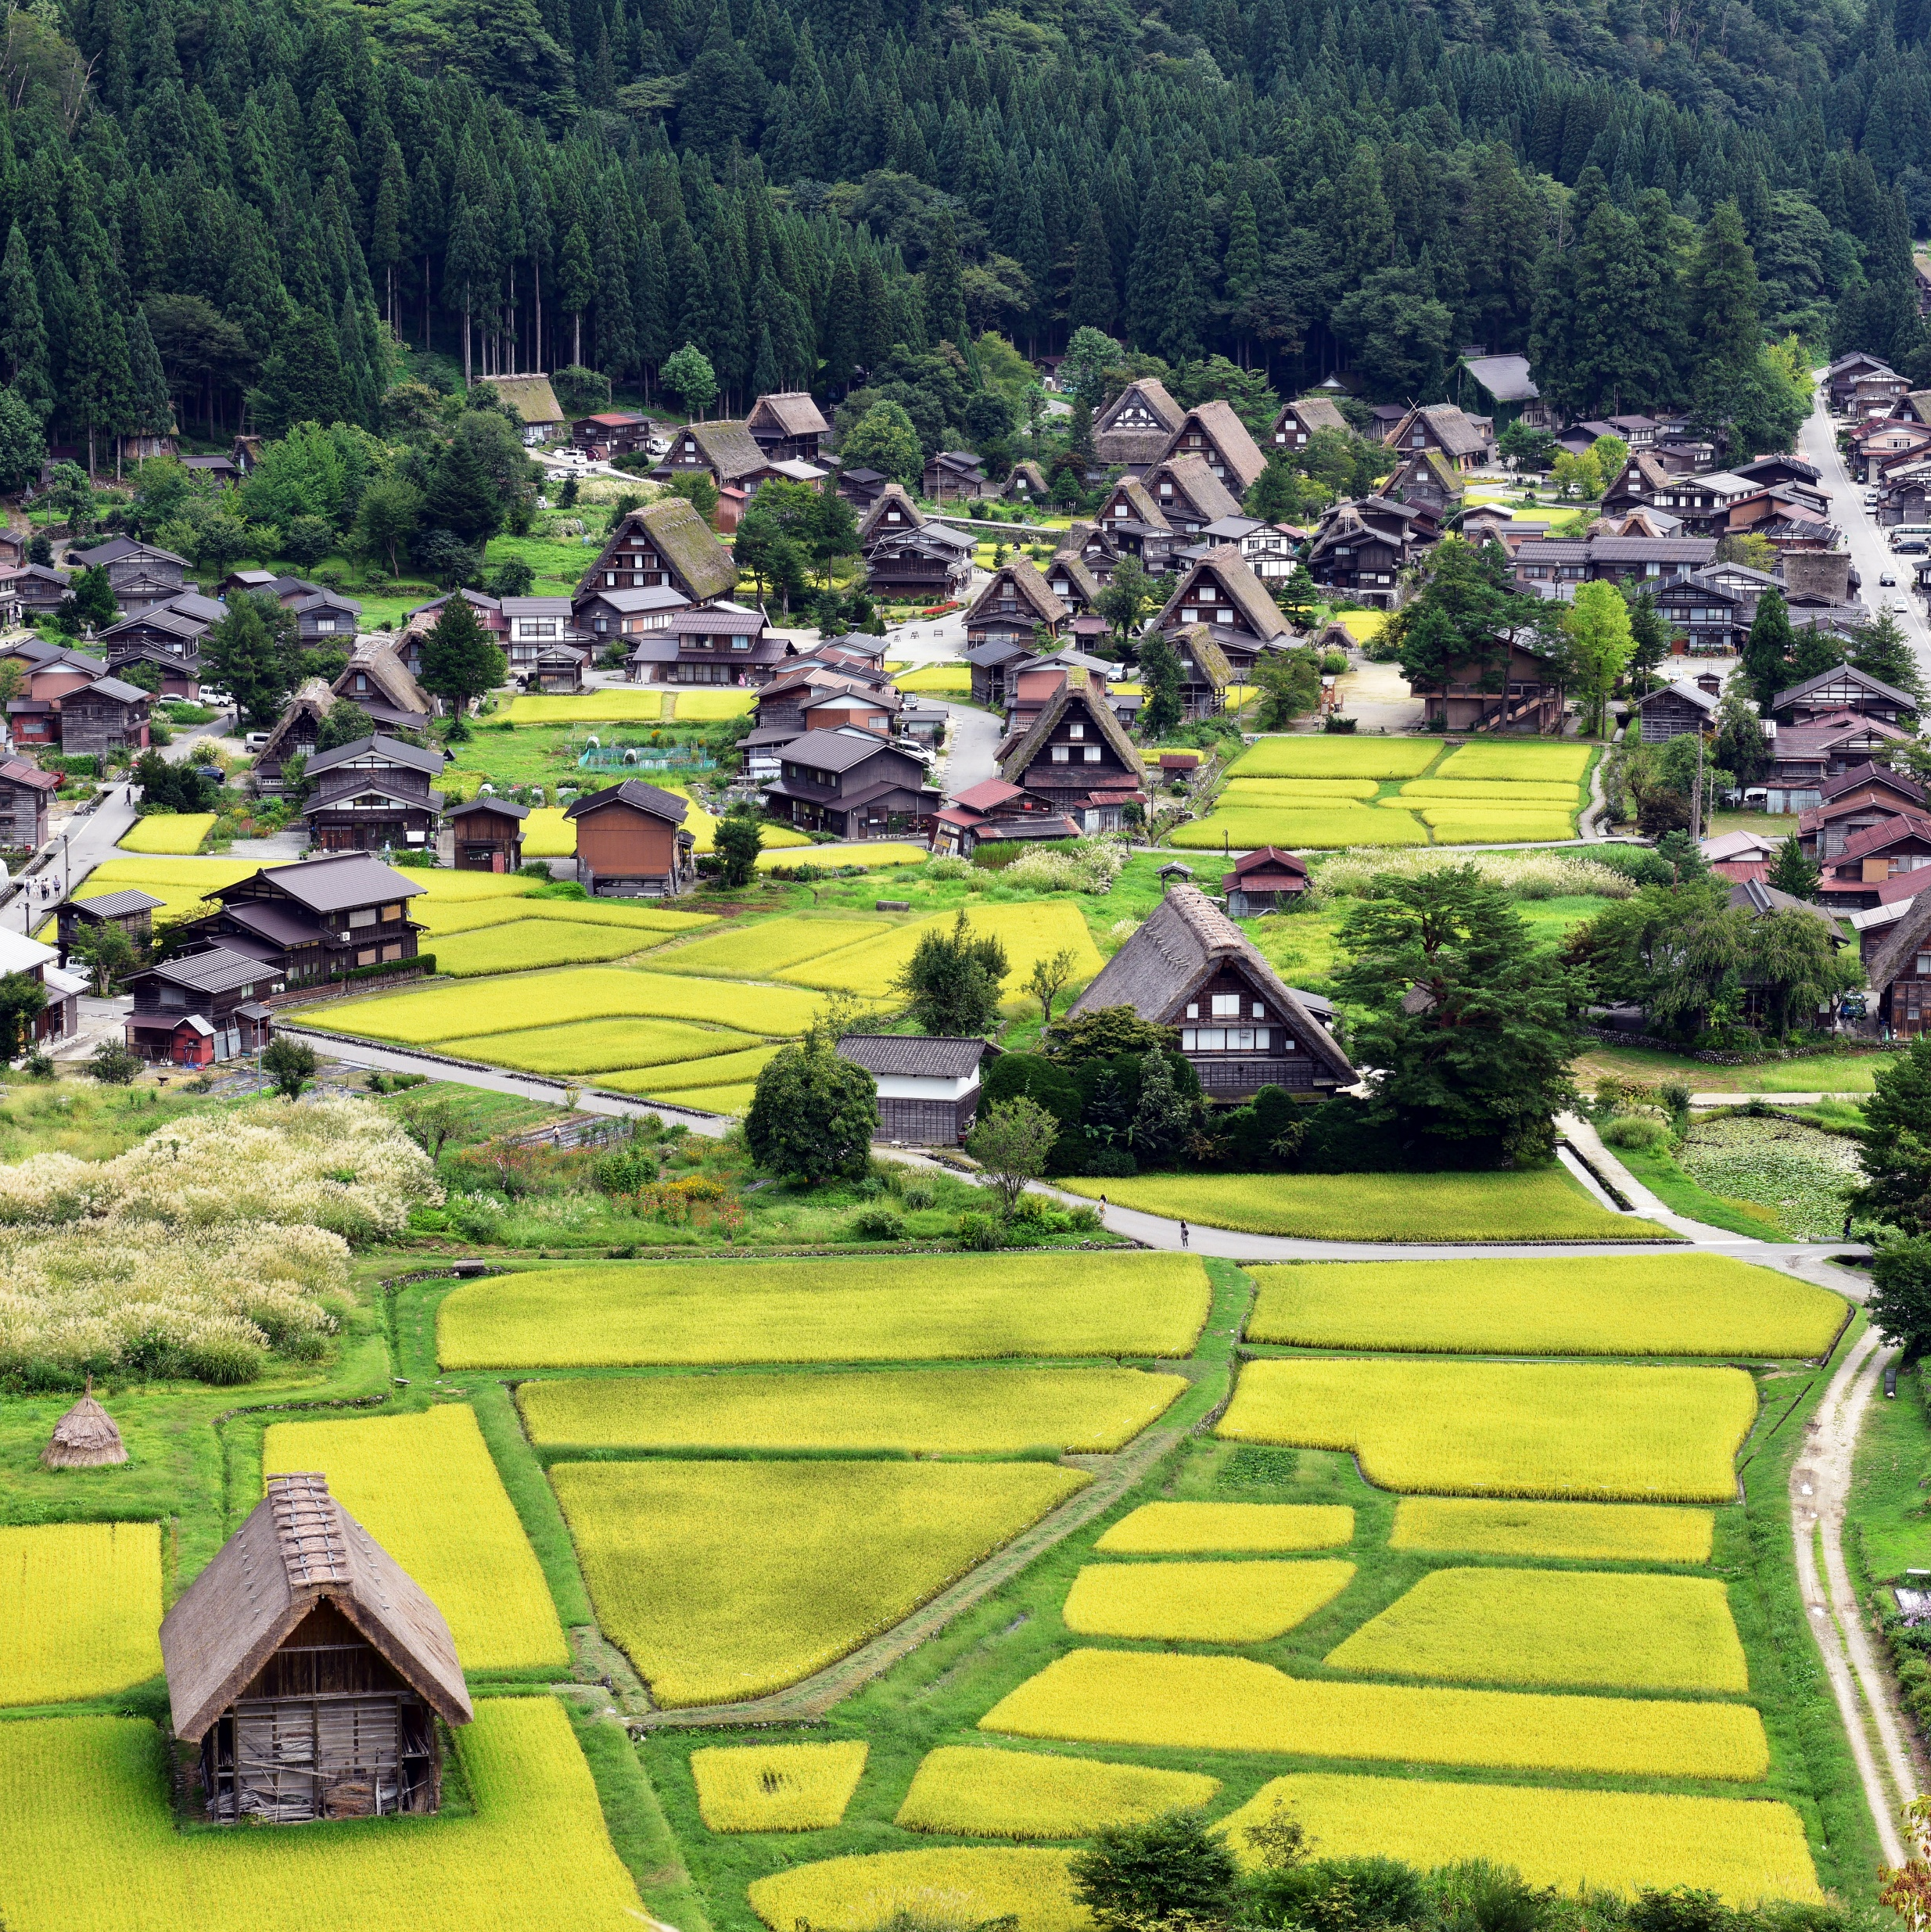
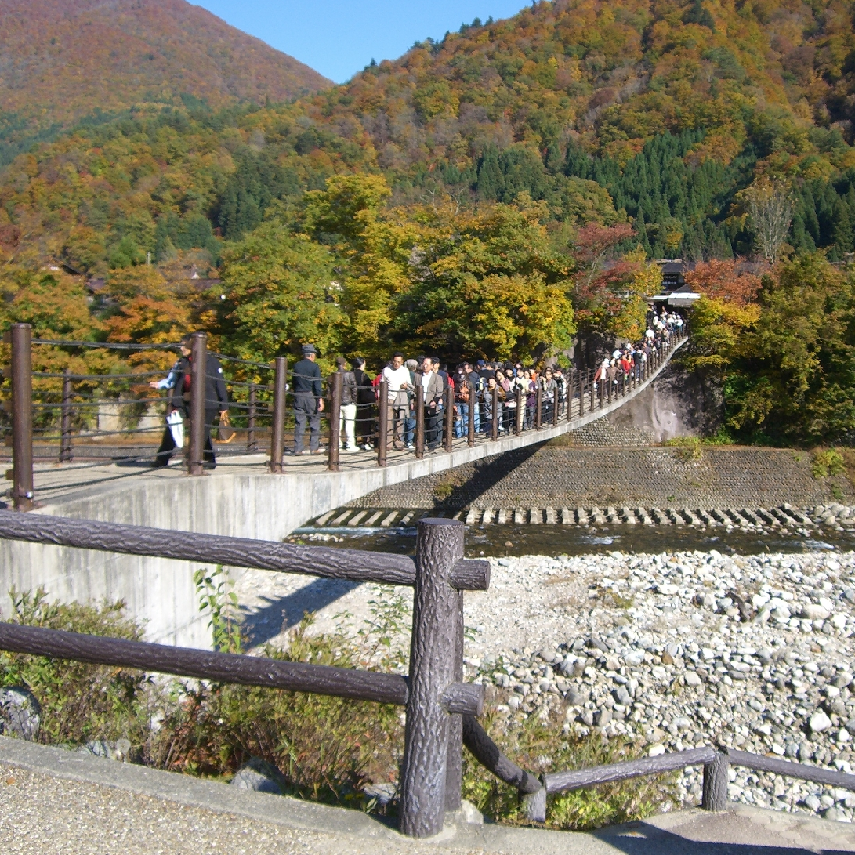

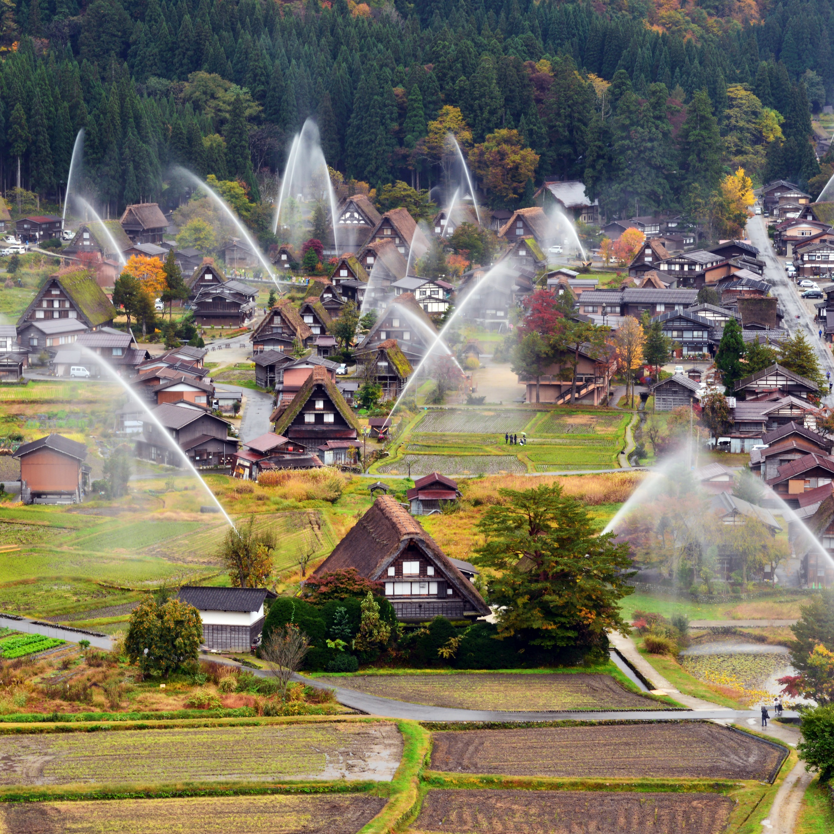
ごぼう先生と体操！
世界遺産
白川郷合掌造り集落
（岐阜県）
27
開 催 日
10
金
月 日
14:00～15:00
ごぼう先生
写真提供：岐阜県白川村役場

